Slide 1
ЭНЕРГОСБЕРЕЖЕНИЕ – ДЕЛО КАЖДОГО (конкурс «энергосберегающих слоганов») руководитель: Бегун Т.К.
11 НОЯБРЯ – ДЕНЬ ЭНЕРГОСБЕРЕЖЕНИЯ В РЕСПУБЛИКЕ БЕЛАРУСЬ

Slide 2

А у солнца 100 забот:
Согревать нас целый год.

Slide 3

Сберегая воду, ТЫ спасаешь мать-природу!

Slide 4
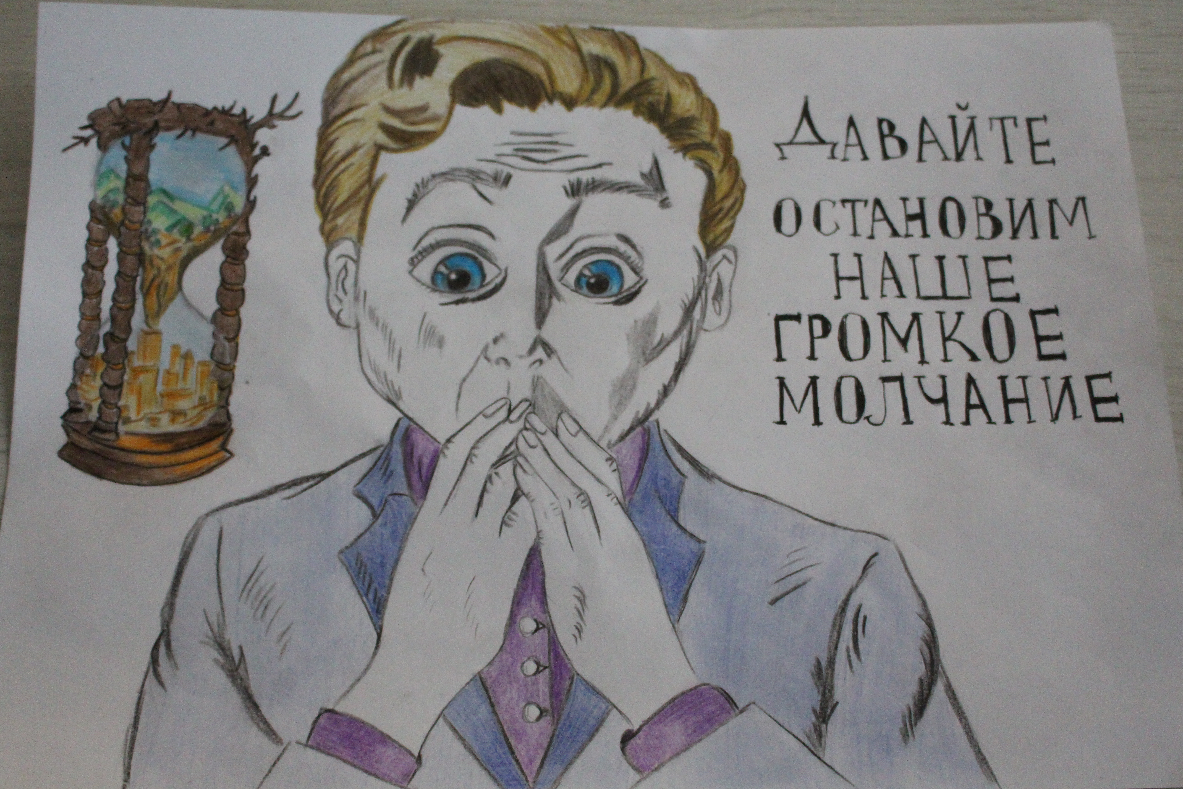

Slide 5

EcoWater
Транжирству -- нет! Экономии – да!
Следи, чтоб не капала из крана вода!

Slide 6


Slide 7


Slide 8


Slide 9


Slide 10


